Slide 1
第 4 章 搜 索 策 略
Notes:
之前，人工智能--使用计算机模拟或实现像人一样思考、行动的系统。人--生物/机器：解决问题的能力。怎么使机器具有这样的能力是本章要介绍的内容—“搜索与问题求解”。

Slide 2
本章知识结构
搜索策略
搜索的基本概念
状态空间搜索
与或树搜索
博弈树搜索
盲目搜索
启发式搜索
极大极小
分析法
宽度优先搜索
剪枝技术
深度优先搜索
A算法
代价一致搜索
A*算法

Slide 3
主 要 内 容
4.1 概述
4.2 状态空间盲目搜索
4.3 状态空间启发式搜索
4.4 与/或树搜索
4.5 博弈树的启发式搜索

Slide 4
4.1.1搜索的含义
4.1 概述
概念：
依靠经验，利用已有知识，根据问题的实际情况，不断寻找可利用知识， 从而构造一条代价最小的推理路线，使问题得以解决的过程称为搜索
适用情况：
不良结构或非结构化问题；难以获得求解所需的全部信息；更没有现成的算法可供求解使用。
搜索的类型
按是否使用启发式信息：
盲目搜索：按预定的控制策略进行搜索，在搜索过程中获得的中间信息并不改变控制策略。
启发式搜索：在搜索中加入了与问题有关的启发性信息，用于指导搜索朝着最有希望的方向前进，加速问题的求解过程并找到最优解。
按问题的表示方式：
状态空间搜索：用状态空间法来求解问题所进行的搜索
与或树搜索：用问题归约法来求解问题时所进行的搜索

Slide 5
4.1.2 问题的概述
4.1 概述
问题可以形式化地定义为三个组成部分
（1）初始状态（Initial state）（s₀）；
（2）后继函数：
操作函数（Actions）: {a₁，a₂, a₃……}
路径耗散函数（PathCost）: PathCost（s₀ → s_{1 ……} → s_{i}）
（3）目标测试函数（GoalTest）: GoalTest(s) → T/F
a₁
a_{i-1}
问题的解：初始状态到目标状态的操作的序列。（ s₀ → s_{1 ……} → s_{n} ）
a₁
a_{n-1}

Slide 6
4.1.3 状态空间法
4.1 概述
状态(State)
是表示问题求解过程中每一步问题状况的数据结构，它可形式地表示为：
Sk ={Sk0 , Sk1 , …}
当对每一个分量都给以确定的值时，就得到了一个具体的状态。
操作(Operator)
也称为算符，它是把问题从一种状态变换为另一种状态的手段。操作可以是一个机械步骤，一个运算，一条规则或一个过程。操作可理解为状态集合上的一个函数，它描述了状态之间的关系。
状态空间(State space)
用来描述一个问题的全部状态以及这些状态之间的相互关系。常用一个三元组表示为：
(S, F, G)
其中，S为问题的所有初始状态集合；F为操作的集合；G为目标状态的集合。
状态空间也可用一个赋值的有向图来表示，该有向图称为状态空间图。在状态空间图中，节点表示问题的状态，有向边表示操作。

Slide 7
4.1.3 状态空间法
4.1 概述
状态空间法求解问题的基本过程：
首先，为问题选择适当的“状态”及“操作”的形式化描述方法；
然后，从某个初始状态出发，每次使用一个“操作”，递增地建立起操作序列，直到达到目标状态为止；
最后，由初始状态到目标状态所使用的算符序列就是该问题的一个解。
例： 二阶梵塔问题
设有三根钢针，它们的编号分别是1号、2号和3号。在初始情况下，1号钢针上穿有A、B两个金片，A比B小，A位于B的上面。要求把这两个金片全部移到另一根钢针上，而且规定每次只能移动一个金片，任何时刻都不能使大的位于小的上面。

Slide 8
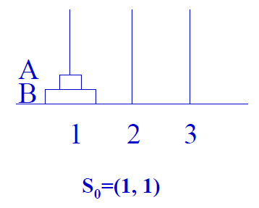
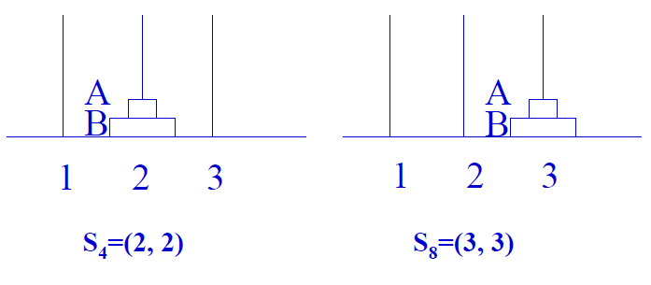
4.1.3 状态空间法
4.1 概述
解：设用Sk =(Sk0 , Sk1 )表示问题的状态，其中，Sk0 表示金片A所在的钢针号，Sk1 表示金片B所在的钢针号。
全部可能的问题状态共有以下9种：
S0 =(1, 1) S1 =(1, 2) S2 =(1, 3) S3 =(2, 1) S4 =(2, 2)
S5 =(2, 3) S6 =(3, 1) S7 =(3, 2) S8 =(3, 3)
初始状态集合
S={S0 }
目标状态集合
G={S4 , S8 }
初始状态S0 和目标状态S4 、S8 如下图

Slide 9
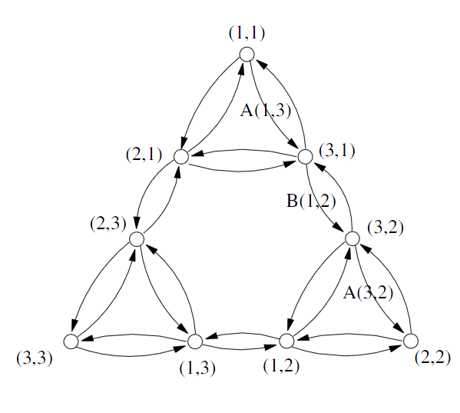
4.1.3 状态空间法
4.1 概述
操作
Aij 表示把金片A从第i号钢针移到j号钢针上；
Bij 表示把金片B从第i号钢针移到第j号钢针上。
共有12种操作，它们分别是：
A12 A13 A21 A23 A31 A32
B12 B13 B21 B23 B31 B32
根据上述9种可能的状态和12种操作，可构成二阶梵塔问题的状态空间图，如下图所示。
从初始节点(1, 1)到目标节点(2, 2)及(3, 3)的任何一条路径都是问题的一个解。其中，最短的路径长度是3，它由3个操作组成。例如，从(1, 1)开始， 通过使用操作A13 、B12 及A32 ，可到达(2, 2)。

Slide 10
4.1.3 状态空间法
4.1 概述
例： 猴子摘香蕉问题。在讨论知识表示时，我们曾提到过这一问题，现在用状态空间法来解决这一问题。
?
C
A
B

Slide 11
4.1.3 状态空间法
4.1 概述
解：问题的状态可用4元组
（m, b, ON, H）
表示。其中：
m 表示猴子的位置；
b 表示箱子的位置；
ON 表示猴子是否在箱子上，当猴子在箱子上时，y取1，否则y取0；
H 表示猴子是否拿到香蕉，当拿到香蕉时z取1，否则z取0。
可能的状态
S0 : (a, b, 0, 0) 初始状态
S1 : (b, b, 0, 0)
S2 : (c, c, 0, 0)
S3 : (c, c, 1, 0)
S4 : (c, c, 1, 1) 目标状态

Slide 12
4.1.3 状态空间法
4.1 概述
允许的操作为
Goto(u)：猴子走到位置u，即
(w, x, 0, 0)→(u, x, 0, 0)
Pushbox(v): 猴子推着箱子到水平位置v，即
(x, x, 0, 0)→(v, v, 0, 0)
Climbbox: 猴子爬上箱子，即
(x, x, 0, 0)→(x, x, 1, 0)
Grasp；猴子拿到香蕉，即
(c, c, 1, 0 )→(c, c, 1, 1)

Slide 13
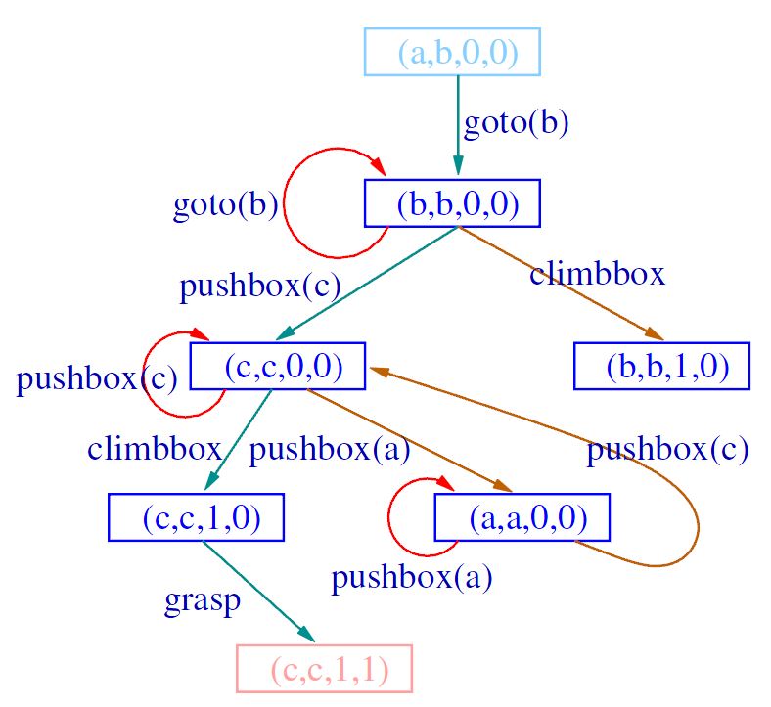
4.1.3 状态空间法
4.1 概述
猴子摘香蕉问题的状态空间图
可见，由初始状态(a, b, 0, 0)到目标状态(c, c, 1, 1)的操作序列为：
{Goto(b), Pushbox(c), Climbbox, Grasp}

Slide 14
4.1.4 问题归约法
4.1 概述
1.问题的与/或树表示
基本思想
当一问题较复杂时，可通过分解或变换，将其转化为一系列较简单的子问题，然后通过对这些子问题的求解来实现对原问题的求解。
分解
如果一个问题P可以归约为一组子问题P1 ,P2 ,…,Pn ，并且只有当所有子问题P_{i}都有解时原问题P才有解，任何一个子问题Pi 无解都会导致原问题P无解， 则称此种归约为问题的分解。
即分解所得到的子问题的“与”与原问题P等价。
等价变换
如果一个问题P可以归约为一组子问题P1 ,P2 ,…,Pn ，并且子问题Pi 中只要有一个有解则原问题P就有解，只有当所有子问题Pi 都无解时原问题P才无解， 称此种归约为问题的等价变换，简称变换。
即变换所得到的子问题的“或”与原问题P等价。

Slide 15
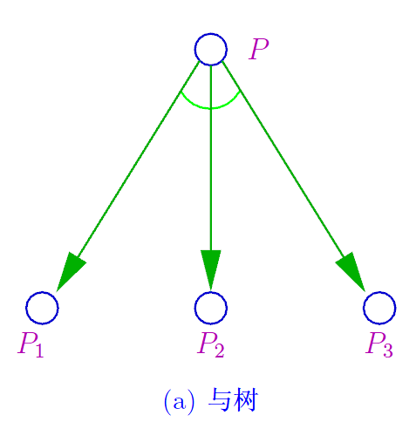
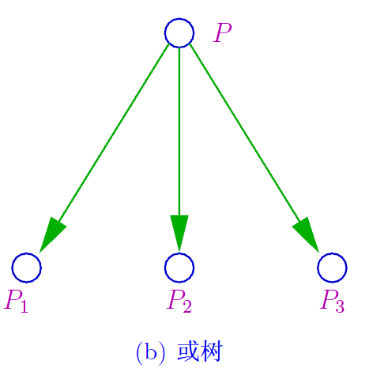
4.1.4.1 问题的与/或树表示
问题的分解和“与树”：
把一个复杂问题分解为若干个子问题时，可以用一个“与树”来表示这种分解。
2. 问题的等价变换和“或树”：
把一个复杂的问题等价变换为若干个与之等价的新问题时，可用一个“或树”来表示这种变换。

Slide 16
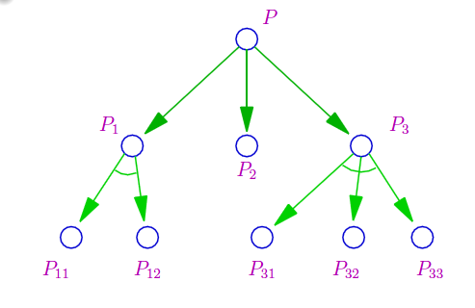
3. 与/或树：
如果一个问题既需要通过分解，又需要通过变换才能得到其本原问题，则其求解过程可用一个“与/或树”表示。
问题归约法
原始问题
中间问题
本原问题
与或树
起始节点
中间节点
终止节点
端节点与终止节点：
端节点：没有子节点的节点。终止节点：本原问题所对应的节点。终止节点一定是端节点，但端节点却不一定是终止节点。
Notes:
本原问题：指那种不能（或不需要）再进行分解或变换，且可以直接解答的子问题。

Slide 17
4.1.4.1 问题的与/或树表示
(5) 可解节点与不可解节点
在与/或树中，满足以下三个条件之一的节点为可解节点：
①任何终止节点都是可解节点。
②对“或”节点，当其子节点中至少有一个为可解节点时，则该或节点就是可解节点。
③对“与”节点，只有当其子节点全部为可解节点时，该与节点才是可解节点。
同样，可用类似的方法定义不可解节点：
①不为终止节点的端节点是不可解节点。
②对“或”节点，若其全部子节点都为不可解节点，则该或节点是不可解节点。
③对“与”节点，只要其子节点中有一个为不可解节点，则该与节点是不可解节点。

Slide 18
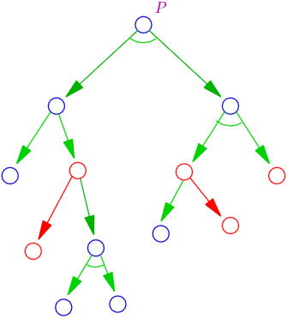
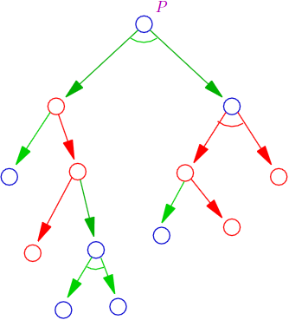
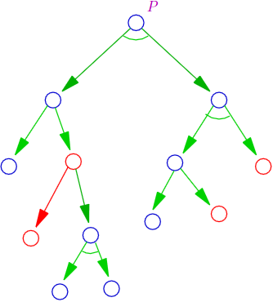
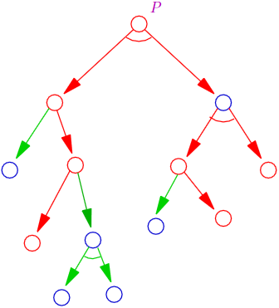
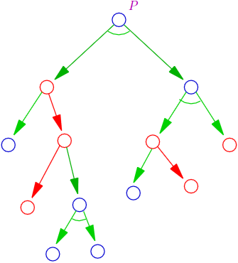
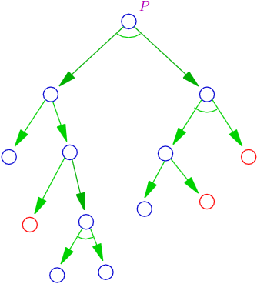
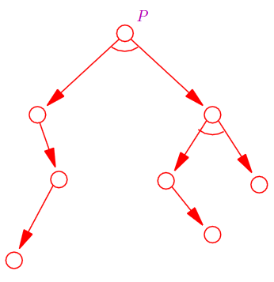
6. 解树：
一个由可解节点构成，并且可由这些可解节点可以推出初始节点（对应原始问题）为可解节点的子树。问题归约求解过程实际上就是生成解树，即证明原始节点是可解节点的过程。
可解标记过程
解树
Notes:
端节点：没有子节点的节点。（如P2）
终止节点：本原问题所对应的节点。（如P11）

Slide 19
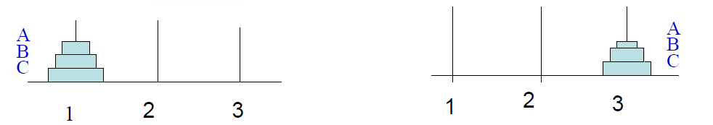
4.1 概述
4.1.4.1 问题的与/或树表示
例 三阶梵塔问题。要求把1号钢针上的3个金片全部移到3号钢针上，如下图所示。
解：这个问题也可用状态空间法来解。
为了能够解决这一问题，首先需要定义该问题的形式化表示方法。设用三元组
(i, j, k)
表示问题在任一时刻的状态，用“→”表示状态的转换。上述三元组中
i 代表金片C所在的钢针号
j 代表金片B所在的钢针号
k 代表金片A所在的钢针号

Slide 20
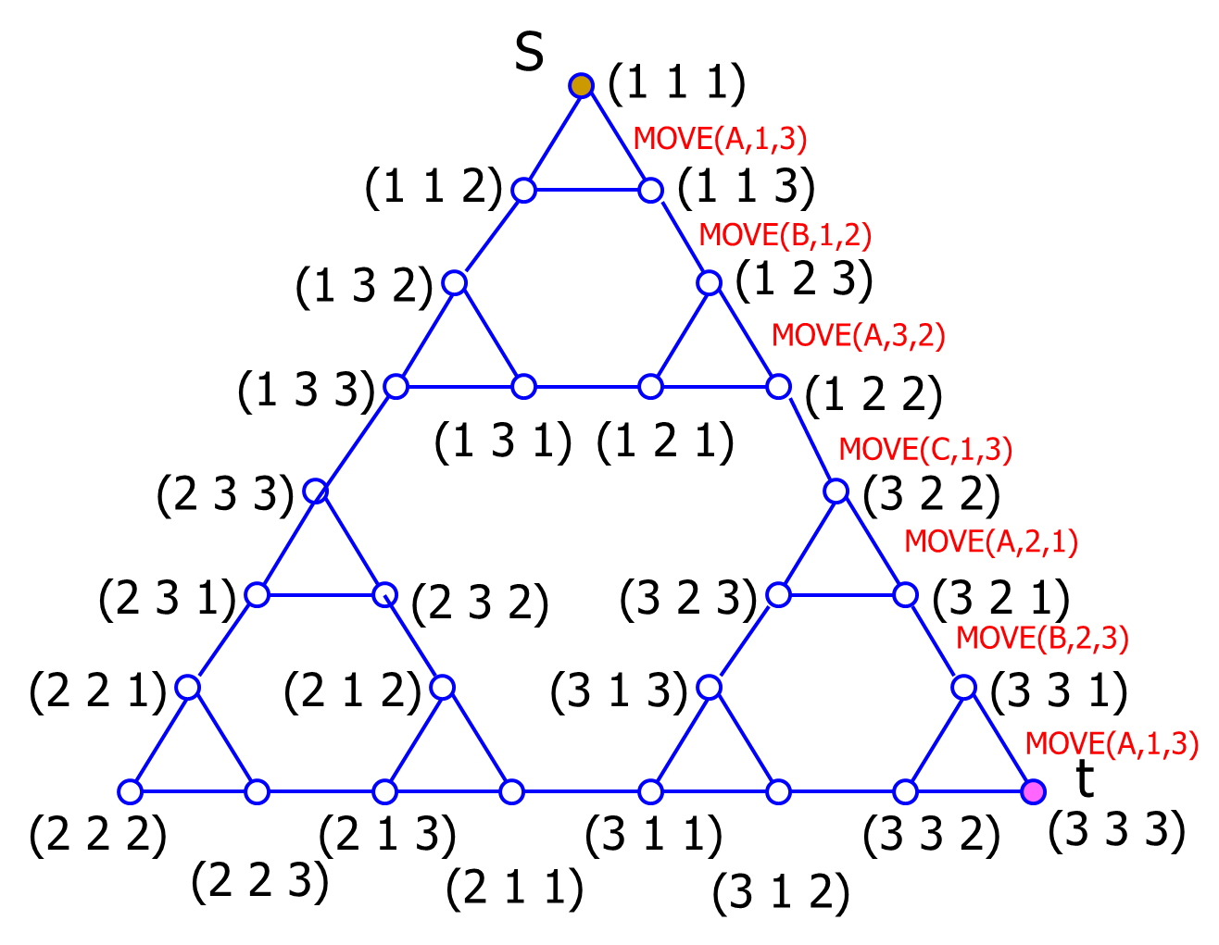
状态空间法

Slide 21
问题归约法
解：其中(i, j, k)表示C在柱i, B在柱j, A在柱k上.
利用归约方法，问题可分解为以下三个子问题：
（1）把金片A及B移到2号钢针上的双金片移动问题。即
（1，1，1）→（1，2，2）
（2）把金片C移到3号钢针上的单金片移动问题。即
（1，2，2）→（3，2，2）
（3）把金片A及B移到3号钢针上的双金片移动问题。即
（3，2，2）→（3，3，3）
其中，子问题（1）和（3）都是二阶梵塔问题，还可以再分解，（2）则是本原问题。
?

Slide 22
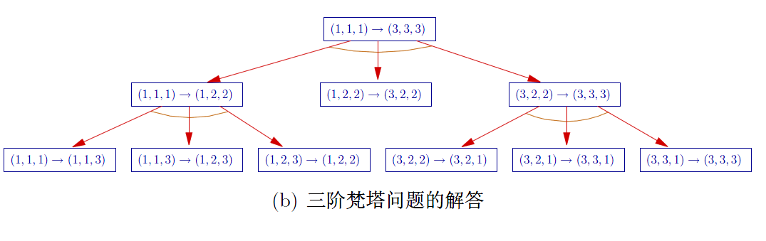
三阶梵塔问题的解答
在该与/或树中，有7个终止节点，它们分别对应着7个本原问题。如果把这些本原问题从左至右排列起来，即得到了原始问题的解：
(1, 1, 1)→(3, 1, 1) (3, 1, 1)→(3, 2, 1) (3, 2, 1)→(2, 2, 1) (2, 2, 1)→(2, 2, 3)
(2, 2, 3)→(1, 2, 3) (1, 2, 3)→(1, 3, 3) (1, 3, 3)→(3, 3, 3)
思考：不同方法求解四阶梵塔问题。

Slide 23
主 要 内 容
4.1 概述
4.2 状态空间盲目搜索
4.3 状态空间启发式搜索
4.4 与/或树搜索
4.5 博弈树的启发式搜索

Slide 24

Search Problems Are Models

Slide 25
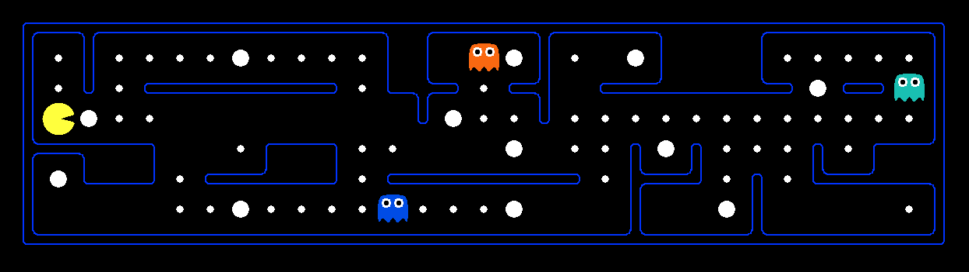
What’s in a State Space?
The world state includes every last detail of the environment
A search state keeps only the details needed for planning (abstraction)
Problem: Pathing
States: (x,y) location
Actions: NSEW
Successor: update location only
Goal test: is (x,y)=END
Problem: Eat-All-Dots
States: {(x,y), dot booleans}
Actions: NSEW
Successor: update location and possibly a dot boolean
Goal test: dots all false
Notes:
Wrong example for “eat-all-dots”: (x, y, dot count)

Slide 26
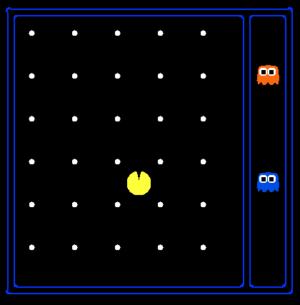
State Space Sizes?
World state:
Agent positions: 120
Food count: 30
Ghost positions: 12
Agent facing: NSEW
How many
World states?
120x(2³⁰)x(12²)x4
States for pathing?
120
States for eat-all-dots?
120x(2³⁰)
Notes:
90 * (2^30-1) + 30 * 2^29 = 145 billion
2^29 = 536 870 912

Slide 27
Quiz: Safe Passage
Problem: eat all dots while keeping the ghosts perma-scared
What does the state space have to specify?
(agent position, dot booleans, power pellet booleans, remaining scared time)

Slide 28
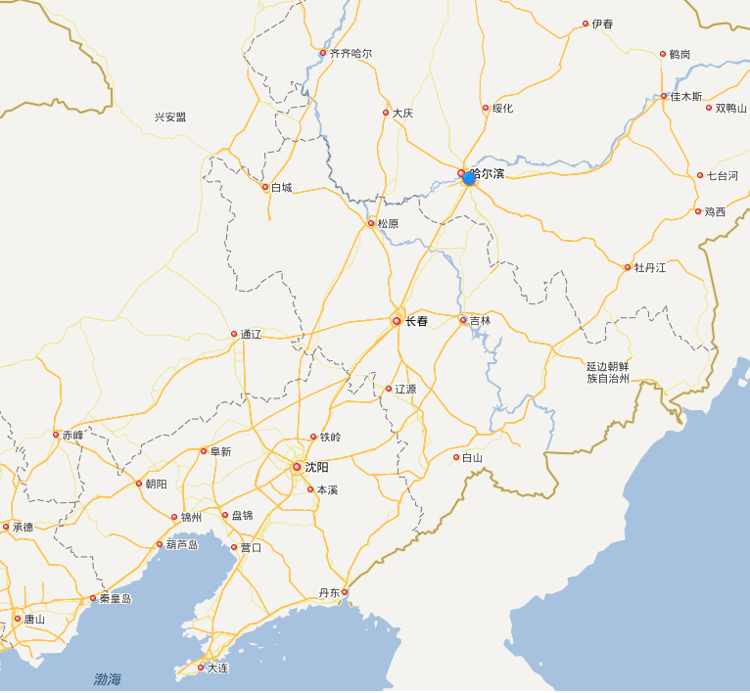
路径搜索问题：

Slide 29
路径搜索问题：

Slide 30
4.2 状态空间的盲目搜索
状态空间搜索的基本思想
先把问题的初始状态作为当前扩展节点对其进行扩展，生成一组子节点，然后检查问题的目标状态是否出现在这些子节点中。若出现，则搜索成功，找到了问题的解；若没出现，则再按照某种搜索策略从已生成的子节点中选择一个节点作为当前扩展节点。
重复上述过程，直到目标状态出现在子节点中或者没有可供操作的节点为止。所谓对一个节点进行“扩展”是指对该节点用某个可用操作进行作用，生成该节点的一组子节点。
算法的数据结构和符号约定
Open表：用于存放刚生成的节点,未扩展的节点，Open表称为未扩展的节点表。
Closed表：用于存放已经扩展或将要扩展的节点，Closed称为已扩展的节点表。
S0：用表示问题的初始状态
Sg：用表示问题的目标状态

Slide 31
哈
哈
大
大
大
长
牡
齐
松
……
……
……

Slide 32
State Space Graphs vs. Search Trees
State Space Graph
Each NODE in in the search tree is an entire PATH in the state space graph.
Search Tree
S
a
G
d
e
p
b
c
q
b
c
e
h
r
d
e
f
a
a
h
r
p
q
f
S
h
We construct both on demand – and we construct as little as possible.
p
q
f
q
c
G
p
q
r
q
c
G
a
a

Slide 33

Quiz: State Space Graphs vs. Search Trees
Consider this 4-state graph:
How big is its search tree (from S)?
//扩展可重复
a
S
G
b
Important: Lots of repeated structure in the search tree!

Slide 34
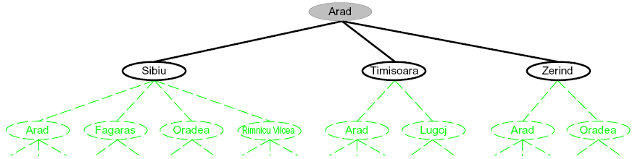
Search
Search:
Expand out potential plans (tree nodes)—Expansion（扩展）
Maintain a fringe of partial plans under consideration—Open 表
Try to expand as few tree nodes as possible—Strategy（搜素策略）

Slide 35
4.2.1 一般搜索过程
4.2 状态空间的盲目搜索
（1）把初始节点S₀放入Open表，并建立目前仅包S₀的图G，建立一个Closed表，置为空；
（2）检查Open表是否为空表，若为空，则问题无解，失败退出
（3）把Open表的第一个节点取出放入Closed表，并记该节点为n
（4）考察节点n是否为目标节点，若是则得到问题的解成功退出。
（5）扩展节点n,生成一组子节点。把这些子节点中不是其父节点的那部分子节点计入集合M，并把这些子节点作为节点n的子节点加G中。

Slide 36
4.2.1 一般搜索过程
4.2 状态空间的盲目搜索
（6）针对M中子节点的不同情况，分别作如下处理：
1. 对那些没有在G中出现过的M成员设置一个指向其父节点（即节 点n）的指针，并将他它放入Open表。
2. 对那些原来已经在G中出现过，但没有被扩展过的M成员，确定 是否需要修改它指向父节点的指针。
3. 对那些原来已经在G中出现过，并已经被扩展过的M成员，确定 是否需要修改其后继节点指向父节点的指针。
（7）按某种策略对Open表中的节点进行排序
（8）转第（2）步

Slide 37
4.2.1 一般图搜索过程
4.2 状态空间的盲目搜索
说明：
（1）上述过程是状态空间的一般图搜索算法，它具有通用性，后面所要讨论的各种状态空面搜索策略都是上述过程的特例。各种搜索策略的主要区别在于对Open表中节点的排序顺序的不同。
（2）在第（6）步针对M中子节点的不同情况进行处理时，
如果生第②种情况时，那么，这个M中子节点究竟应该作为哪个节点的后继节点呢？
一般是由原始节点到该节点路径上所付出的代价来决定的，哪条路径付出的代价小，相应的节点就作为它的父节点。所谓由原始节点到该节点路径的代价是指这条路径上所有有向边代价之和。
如果发生③情况，除了需要确定该子节点指向父节点的指针外，还需要确定其后继节点指向父节点的指针。其依据也是由原始节点到该节点路径上的代价。

Slide 38
✴ 修改返回指针
s
A
1
B
2
6
3
4
5
指针返回路径：4→2→3→B→A→S0

Slide 39
✴ 修改返回指针
s
C
A
D
1
B
2
6
3
4
5
原有指针返回路径：4→2→3→B→A→S0
修改后指针返回路径：4→6→D→C→S0

Slide 40
✴ 修改返回指针
s
C
A
D
1
B
2
6
3
4
5
原有指针返回路径：4→6→D→C→S0
修改后指针返回路径：4→2→1→S0

Slide 41
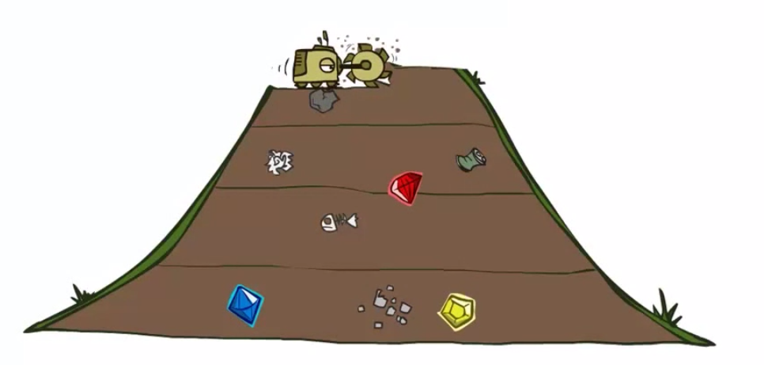
4.2.2 广度优先搜索(Breadth-first Search)
S
L
O
M
F
P
Q
N
F
F
F

Slide 42
4.2.2 广度优先搜索(Breadth-first Search)
又称为宽度优先搜索，是一种先生成的节点先扩展的策略。
宽度优先搜索的基本思想是：从初始节点S₀开始，逐层地对节点进行扩展并考察它是否为目标节点，在第n层的节点没有全部扩展并考察之前，不对第n＋1层的节点进行扩展。
OPEN表中的节点总是按进入的先后顺序排列，先进入的节点排在前面，后进入的排在后面。

Slide 43
广度优先搜索的一般算法
（1）把初始节点S₀放入Open表, 建立一个CLOSED表，置为空；
（2）检查Open表是否为空表，若为空，则问题无解，失败退出；
（3）把Open表的第一个节点取出放入Closed表，并记该节点为n；
（4）考察节点n是否为目标节点，若是则得到问题的解成功退出；
（5）若节点n不可扩展，则转第（2）步；
（6）扩展节点n， 将其子节点放入Open表的尾部，并为每一个子节点设置指向父节点的指针, 转向第（2）步。

Slide 44
路径搜索问题：
哈
哈
大
长
牡
大
长
牡
齐
铁
齐
松
铁
丹
松
丹
白
沈
白
沈
连
连
锦
广度(宽度)优先搜索（Breadth-first search）

Slide 45
4.2.2 广度优先搜索(Breadth-first Search)
当问题有解时，一定能找到解
搜索效率较低
方法与问题无关，具有通用性
搜索得到的解是搜索树中路径最短的解（最优解）
属于完备搜索策略

Slide 46
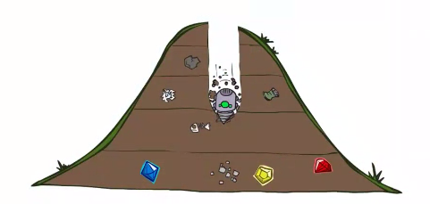
4.2.3深度优先搜索（Depth-first search）
S
L
O
M
F
P
Q
N
F
F
F

Slide 47
4.2.3深度优先搜索（Depth-first search）
在深度优先搜索中，首先扩展最新产生的(即最深的)节点，是后生成的节点先扩展的策略。
从初始节点S₀开始扩展，若没有得到目标节点，则选择最新产生的子节点进行扩展，若还是不能到达目标节点，则再对刚才最新产生的子节点进行扩展，一直如此向下搜索。
当到达某个子节点，且该子节点既不是目标节点又不能继续扩展时，才选择其兄弟节点进行考察。
Open表是一种栈结构，最先进进入的节点排在最后面，最后进入的节点排最前面。

Slide 48
深度优先搜索的一般算法
（1）把初始节点S₀放入Open表, 建立一个CLOSED表，置为空；
（2）检查Open表是否为空表，若为空，则问题无解，失败退出；
（3）把Open表的第一个节点取出放入Closed表，并记该节点为n；
（4）考察节点n是否为目标节点，若是则得到问题的解成功退出；
（5）若节点n不可扩展，则转第（2）步；
（6）扩展节点n， 将其子节点放入Open表的首部，并为每个子节点设置指向父节点的指针, 转向第（2）步。

Slide 49
路径搜索问题：
哈
哈
大
大
长
牡
齐
齐
松
松
白
沈
白
沈
连
锦
丹
连
铁
深度(宽度)优先搜索（Depth-first search）

Slide 50
4.2.3深度优先搜索（Depth-first search）
一般不能保证找到最优解
最坏情况时，搜索空间等同于穷举
是一个通用的与问题无关的方法
为了解决深度优先搜索不完备问题，避免搜索过程陷入无穷分支的死循环，提出了有界深度优先搜索方法。

Slide 51

Video of Demo Maze Water DFS/BFS (part 1)

Slide 52
Video of Demo Maze Water DFS/BFS (part 2)

Slide 53
4.3.4代价一致搜索（Uniform-cost/Cheapest-first search）
前面的各种搜索策略中，实际都假设状态空间中各边的代价都相同，且都为一个单位量。从而，可用路径长度来代替路径的代价。但实际问题中，这种假设不现实，它们的状态空间中的各个边的代价不可能完相同。为此，我们需要在搜索树中给每条边标上其代价。这种边上有代价的树称为代价树。
在代价树中，可以用g(n)表示从初始节点S₀到节点n的代价，用c(n₁, n₂)表示从父节点n₁到n₂的代价。这样，对节点n₂的代价有
g(n₂) = g(n₁) + c(n₁, n₂)
在代价树中，最小代价的路径和最短路径是有可能不同的，最短路径不一定是最小代价径，最小代价路径也不一定是路径最短。代价树搜索的目的是为了到最佳解，即找到一条代价最小的解路径。

Slide 54
4.3.4代价一致搜索（Uniform-cost/Cheapest-first search）
搜索树中每条连接线上的有关代价,表示时间、距离等花费。
代价一致搜索是宽度优先搜索的一种推广，不是沿着等长度路径断层进行扩展，而是沿着等代价路径断层进行扩展。
代价一致搜索的基本思想是：在代价一致搜索算法中，把从起始节点S₀到任一节点i的路径代价记为g(i)。从初始节点S₀开始扩展，若没有得到目标节点，则优先扩展最少代价g(i)的节点，一直如此向下搜索。

Slide 55
代价一致搜索的一般算法
（1）把初始节点S₀放入Open表,设g（s₀）=0, 建立一个CLOSED表，置为空；
（2）检查Open表是否为空表，若为空，则问题无解，失败退出；
（3）把Open表的第一个节点取出放入Closed表，并记该节点为n；
（4）考察节点n是否为目标节点，若是则得到问题的解成功退出；
（5）若节点n不可扩展，则转第（2）步；
（6）扩展节点n， 生成子节点n_{i}（i=1,2,……），将其子节点放入Open表，并为每个子节点设置指向父节点的指针，计算各个节点的代价g（n_{i}） ，将Open表内的节点按g（n_{i}）从小到大排序, 转向第（2）步。

Slide 56
路径搜索问题：
哈
哈
137
242
279
大
长
牡
大
长
牡
260
297
394
462
505
939
齐
铁
齐
松
铁
丹
松
丹
470
478
680
725
870
513
白
沈
白
沈
连
865
连
718
锦
锦
代价一致搜索（Uniform-cost/Cheapest-first search）

